Slide 1
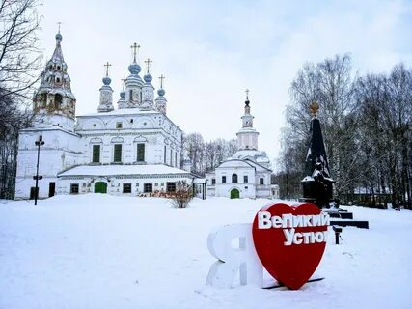
Weliky Ustjug

Slide 2
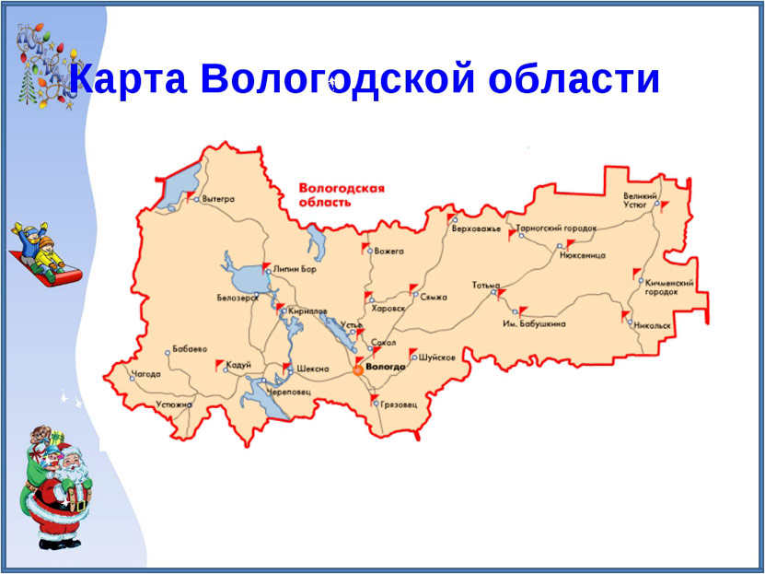
Berg Irimel
Die Stadt wurde im Jahre 1147 gegründet

Slide 3
18 - 20 Stunden mit dem Zug und 1 Stunde 10 Minuten mit dem Auto oder dem Bus

Slide 4
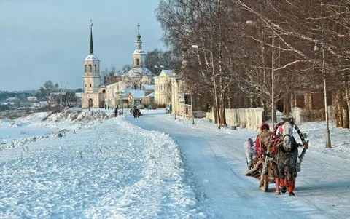
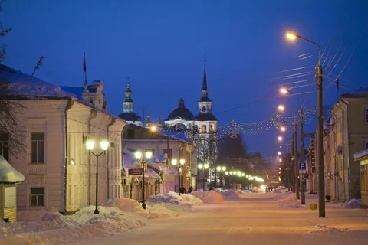
Die Stadt ist durch Kirchen, Tempel, Kathedralen und Kapellen berühmt

Slide 5
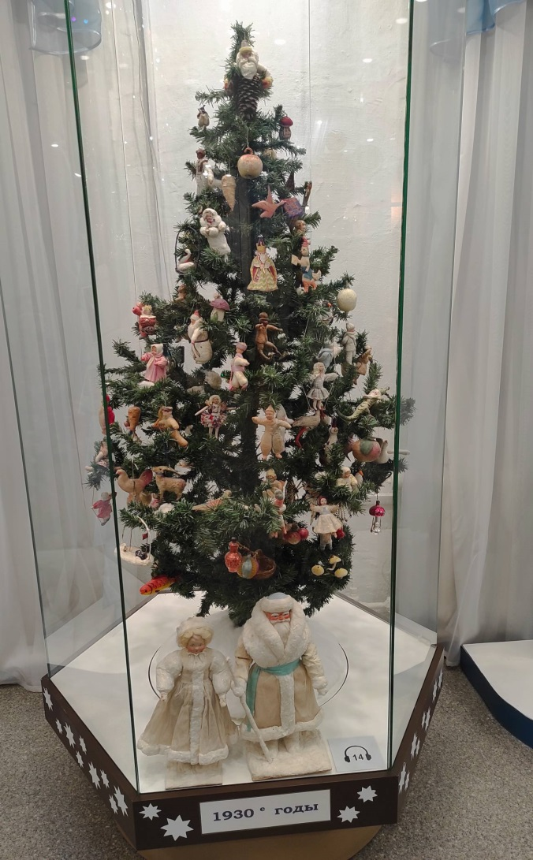
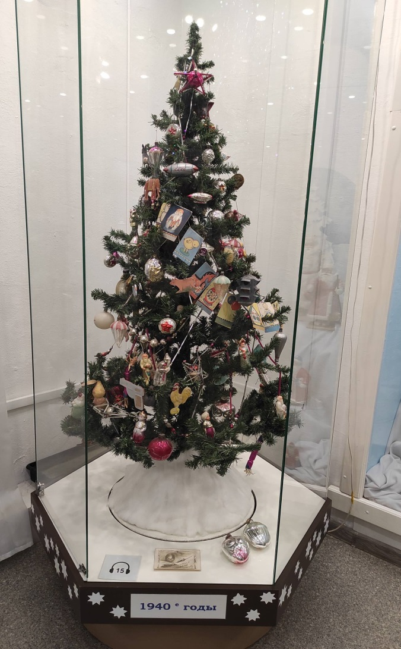
Das Museum des Neujahrs- und Weihnachtsspielzeuges

Slide 6
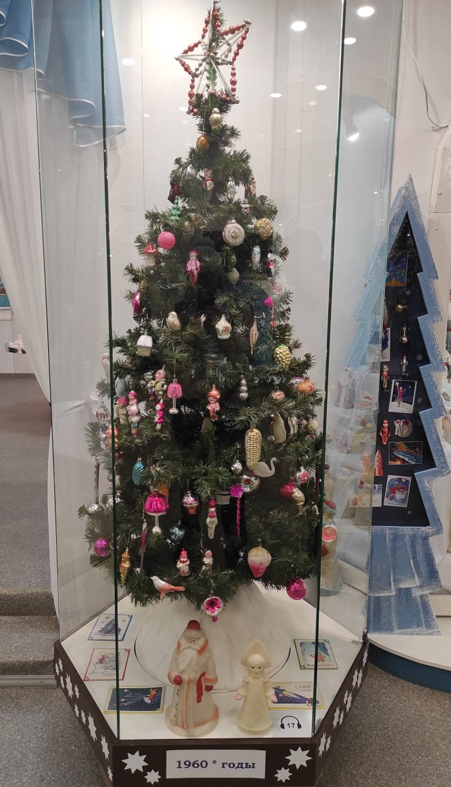
Die Spielzeuge sind 30-70 jahre alt

Slide 7
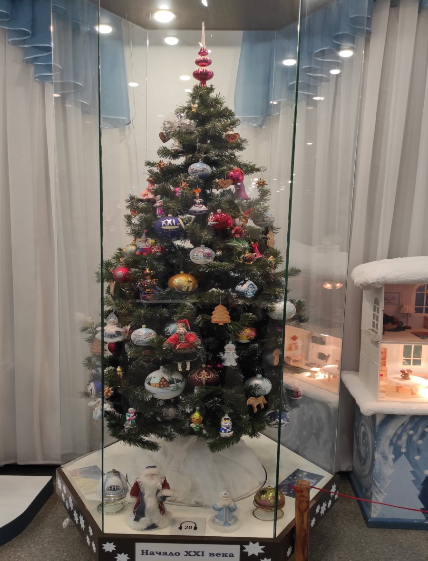
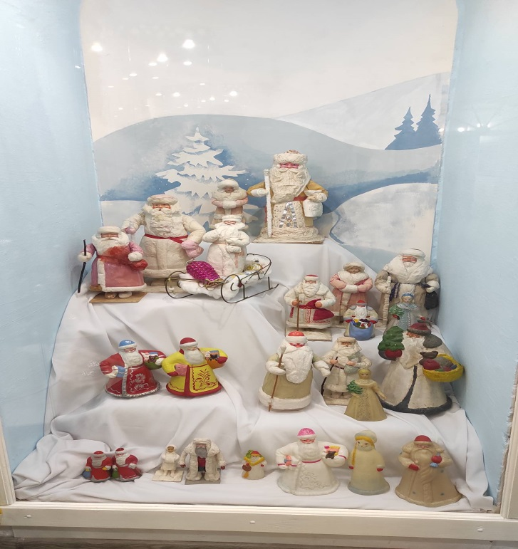
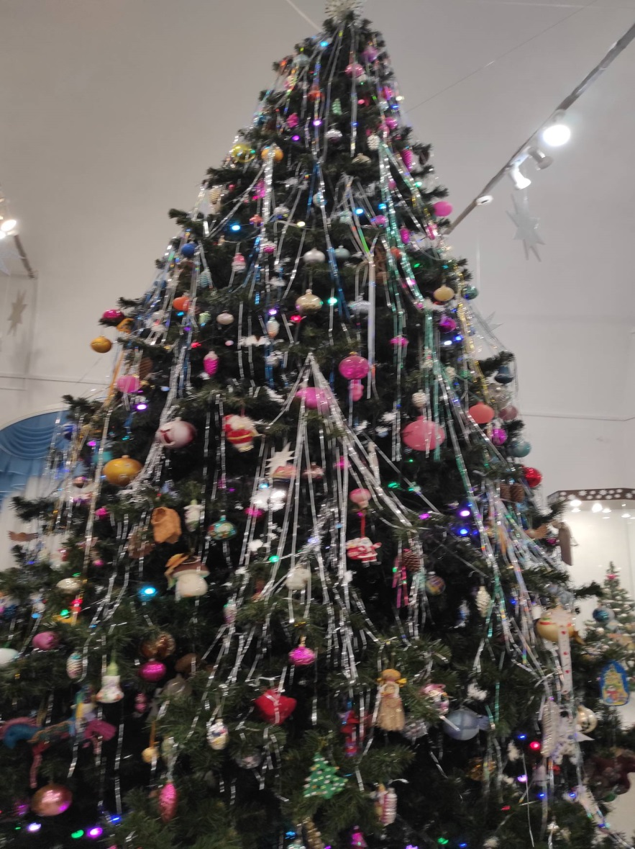
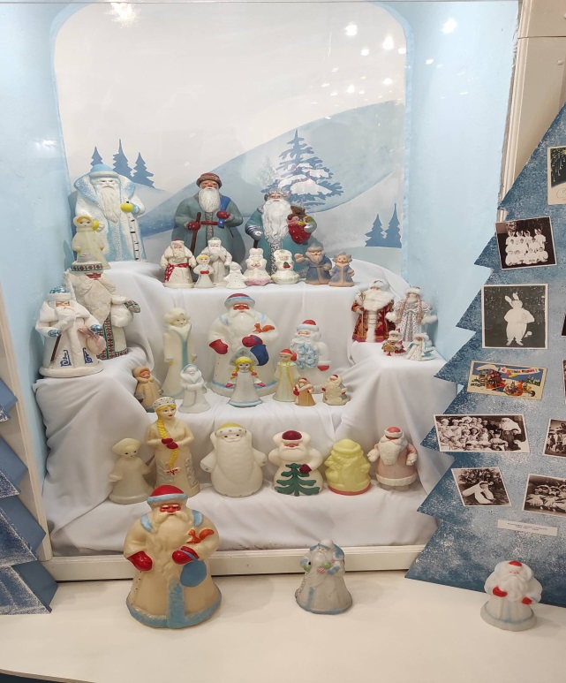

Slide 8
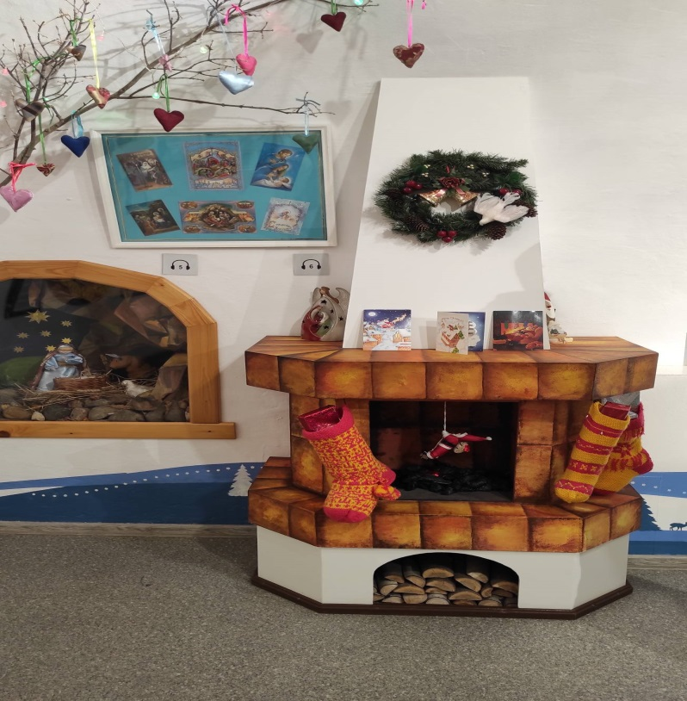
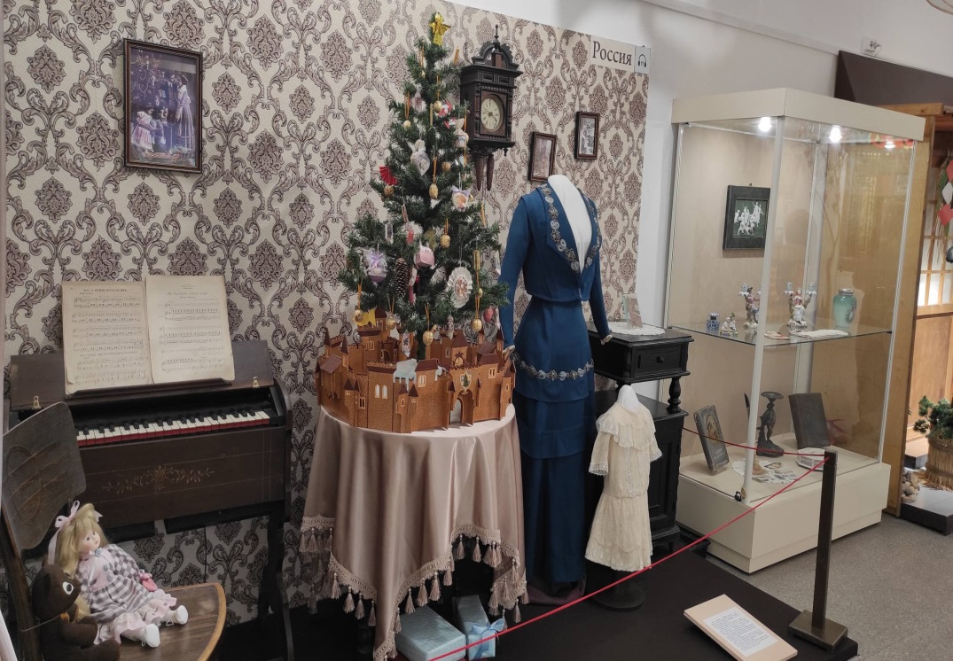
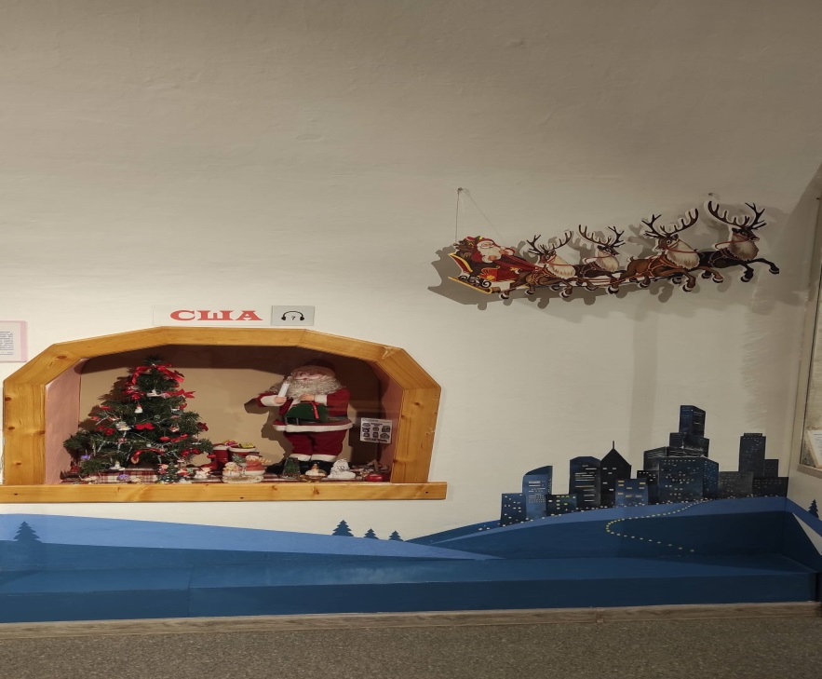
Neujahrstraditionen verschiedener Länder

Slide 9
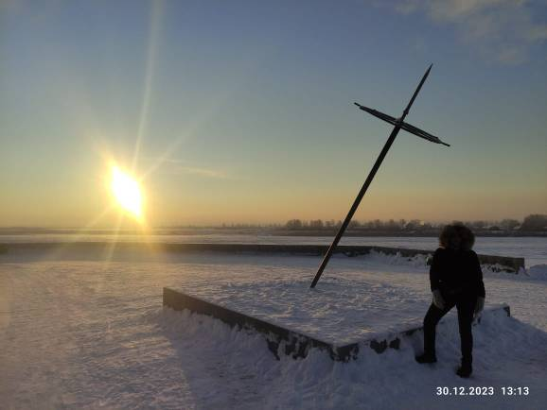
Die Weihnachtsmannpost und die Sonnenuhr

Slide 10
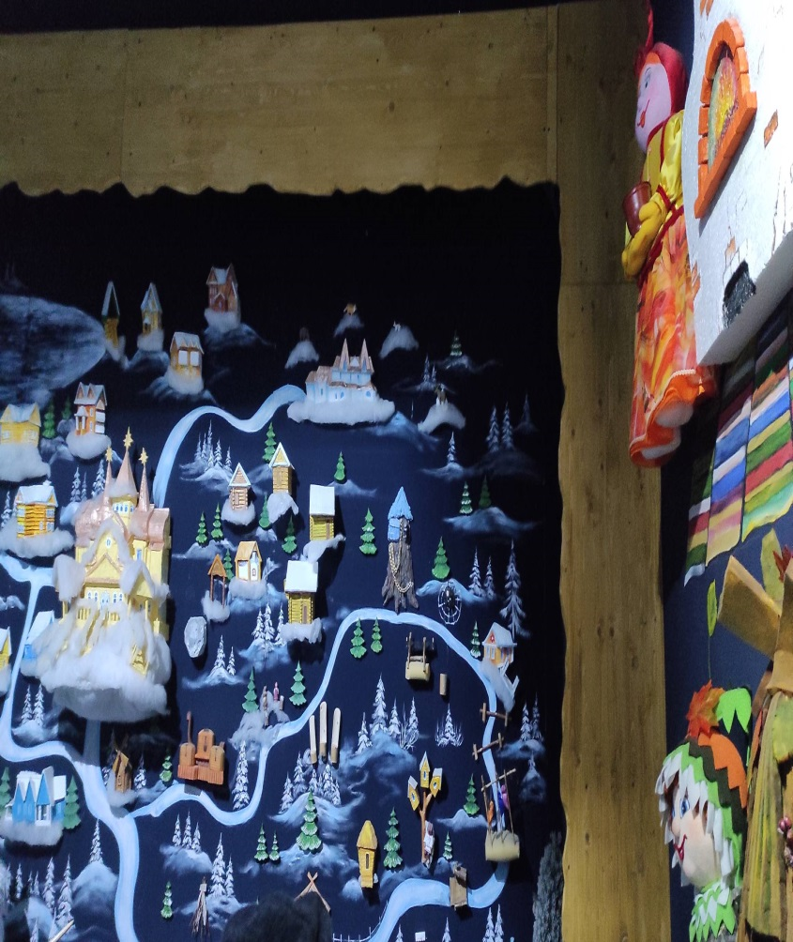
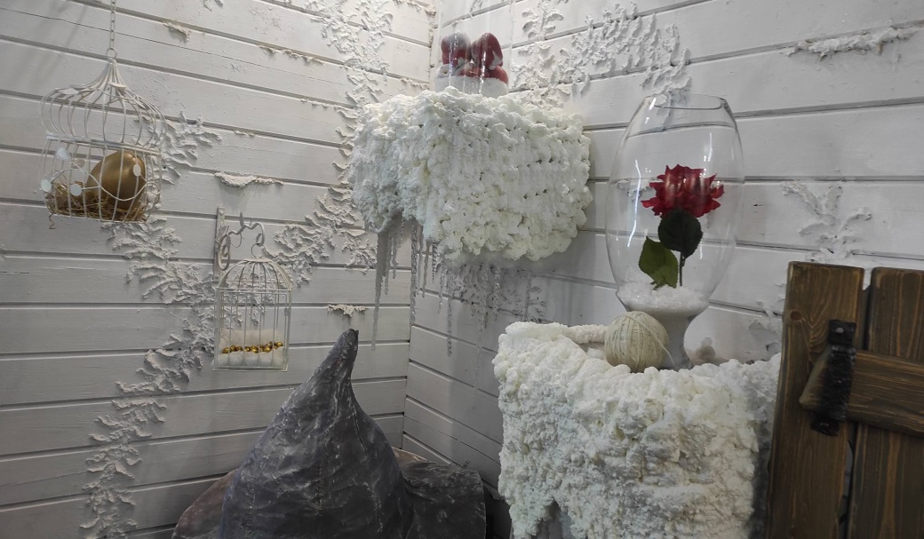
Die Heimat des Weihnachtsmannes

Slide 11
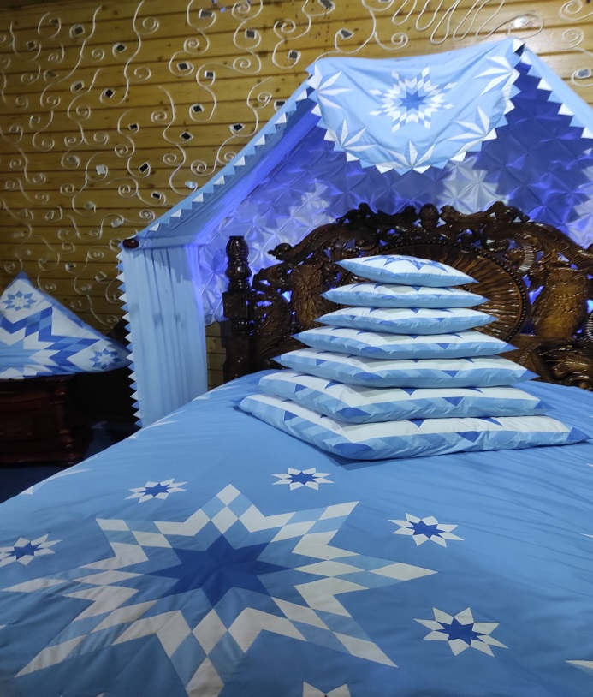
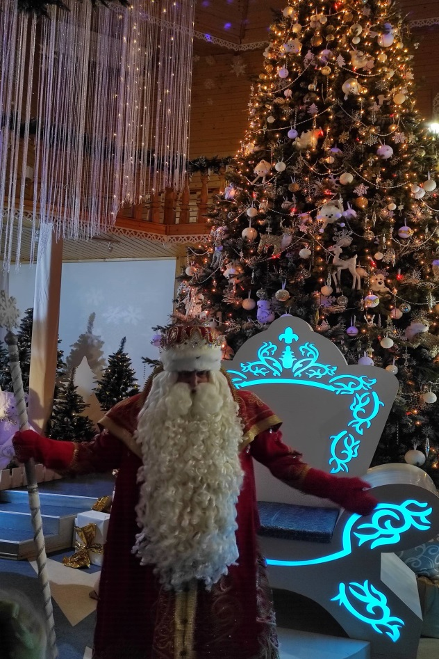
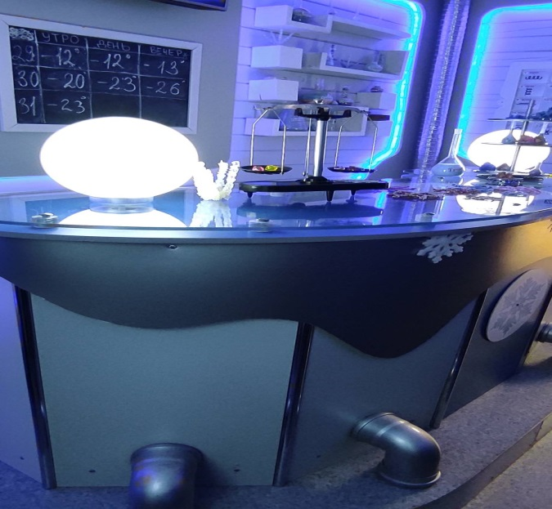
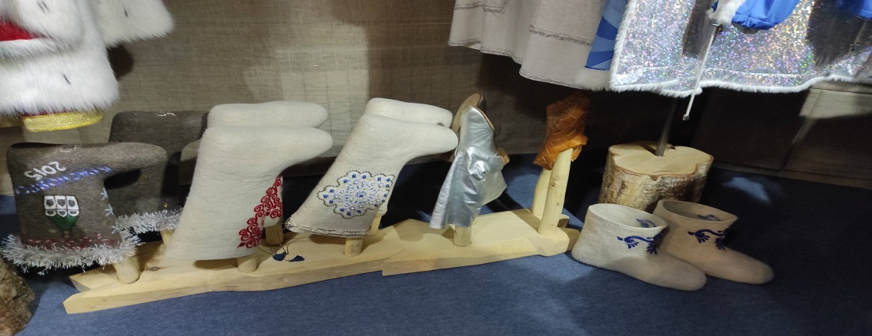
Es ist 12 Zimmer im Haus

Slide 12
Frohes Neues Jahr!

